Slide 1
ЛЫЗЬ просил передать!!!

Slide 2
Корреляционный момент
Корреля́ция (от лат. correlatio «соотношение, взаимосвязь») или корреляционная зависимость — статистическая взаимосвязь двух или более случайных величин (либо величин, которые можно с некоторой допустимой степенью точности считать таковыми). При этом изменения значений одной или нескольких из этих величин сопутствуют систематическому изменению значений другой или других величин.^{[1]}

Slide 3
Впервые в научный оборот термин корреляция ввёл французский палеонтолог Жорж Кювье в XVIII веке. Он разработал «закон корреляции» частей и органов живых существ, с помощью которого можно восстановить облик ископаемого животного, имея в распоряжении лишь часть его останков. В статистике слово «корреляция» первым стал использовать английский биолог и статистик Фрэнсис Гальтон в конце XIX века.^{[4]}

Slide 4
Корреляция двух величин может свидетельствовать о существовании общей причины, хотя сами явления напрямую не взаимодействуют.
Например, обледенение становится причиной как роста травматизма из-за падений, так и увеличения аварийности среди автотранспорта. В этом случае две величины (травматизм из-за падений пешеходов и аварийность автотранспорта) будут коррелировать, хотя они не связаны друг с другом, а лишь имеют стороннюю общую причину — гололедицу.

Slide 5
Отсутствие корреляции между двумя величинами ещё не значит, что между ними нет никакой связи.
Например, зависимость может иметь сложный нелинейный характер, который корреляция не выявляет.
Показатели корреляции:
Ковариация (или корреляционный момент);
Матрица ковариации;
(Линейный) коэффициент корреляции

Slide 6

Корреляционный момент
$$K_{ξη}=\sum_{i,j}{ (x_{i}−M_{ξ}\text{)}∙ (y_{j}−M_{η}\text{)}∙p_{ij} }$$
ДСВ
$$K_{ξη}=\iint_{−∞−∞}^{+∞+∞}{(x_{}−M_{ξ}\text{)}∙ (y_{}−M_{η}\text{)}∙f\left(x,y\right)dxdy}$$
$K_{ξη}=M((ξ−M_{ξ}$)$∙$ $(η−M_{η}$)) НСВ
Общая формула

Slide 7
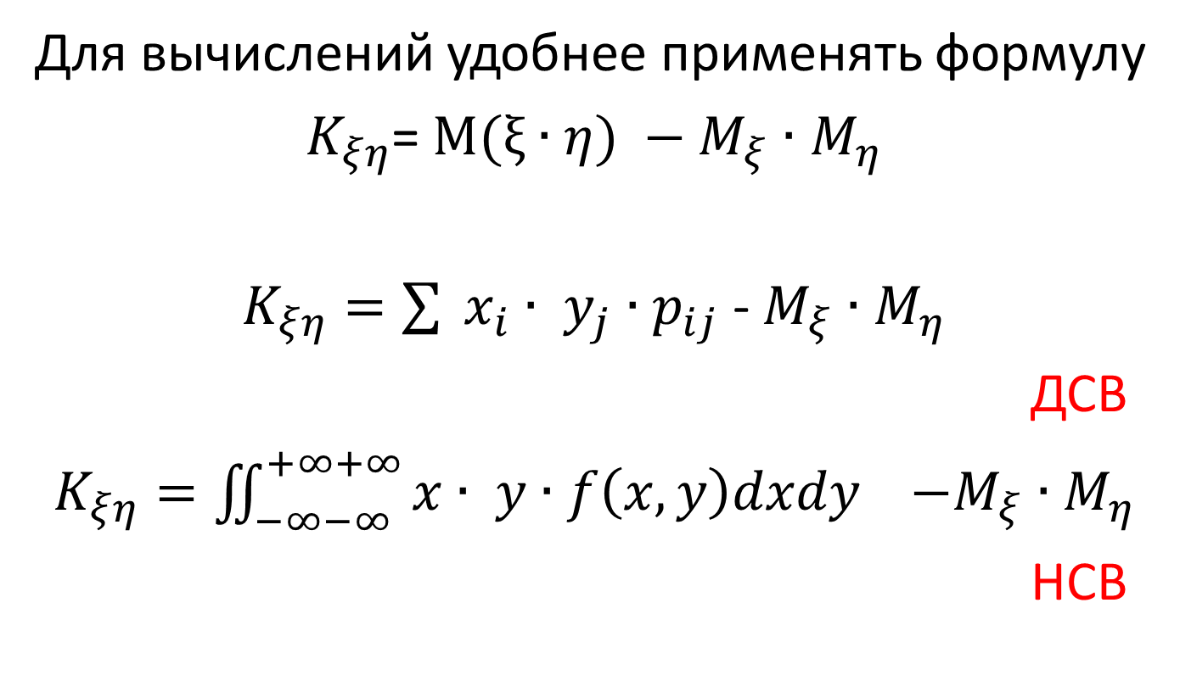
Корреляционный момент - мера взаимного влияния
Для вычислений удобнее применять формулу
$K_{ξη}$= $M(ξ∙η) −M_{ξ}∙$ $M_{η}$
$K_{ξη}=\sum{ x_{i}∙ y_{j}∙p_{ij} }$- $M_{ξ}∙$ $M_{η}$
ДСВ
$K_{ξη}=\iint_{−∞−∞}^{+∞+∞}{x∙ y∙f\left(x,y\right)dxdy }$ $−M_{ξ}∙$ $M_{η}$
НСВ

Slide 8
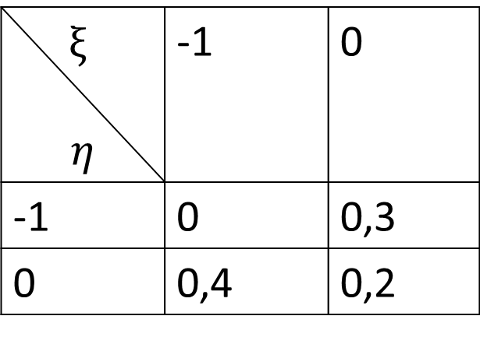

Пример
Н$айти K_{ξη}$
1. ДСВ:
2. НСВ:$f\left(x,y\right)=\left\{\begin{matrix}\frac{1}{4}, (x,y)∈D \\ 0, (x,y)∉D\end{matrix}\right.$
$$ξ$$ $$η$$ | -1 | 0
-1 | 0 | 0,3
0 | 0,4 | 0,2
4
1

Slide 9
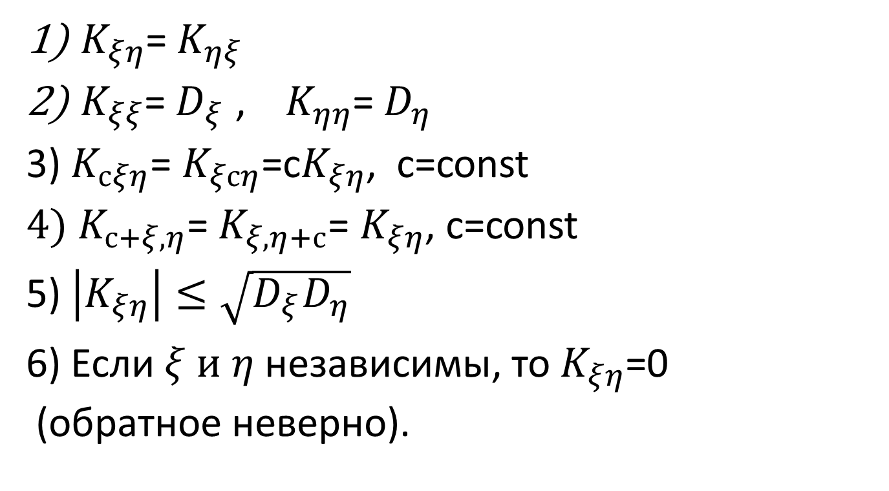

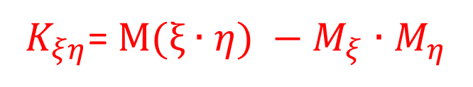
Корреляционный момент $K_{ξη}$. Основные свойства
$K_{ξη}$= $M(ξ∙η) −M_{ξ}∙$ $M_{η}$
$K_{ξη}$= $K_{ηξ}$
$K_{ξξ}$= $D_{ξ}$ , $K_{ηη}$= $D_{η}$
3) $K_{сξη}$= $K_{ξсη}$=с$K_{ξη}$, с=const
${4) K}_{с+ξ,η}$= $K_{ξ,η+с}$= $K_{ξη}$, с=const
5) $\left|K_{ξη}\right|≤{\sqrt{D_{ξ}D_{η}}}_{}$
6) Если $ξ и η$ независимы, то $K_{ξη}$=0
(обратное неверно).

Slide 10
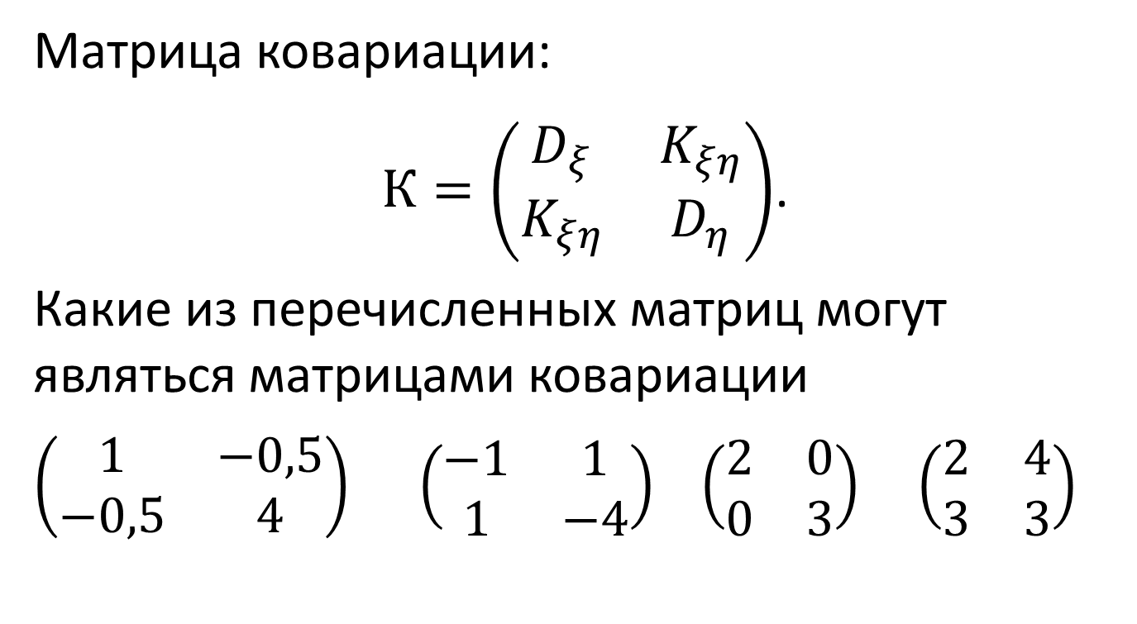
Показатели корреляции: Матрица ковариации
Матрица ковариации:
$К=\left(\begin{matrix}D_{ξ} & K_{ξη} \\ K_{ξη} & D_{η}\end{matrix}\right)$.
Какие из перечисленных матриц могут являться матрицами ковариации
$\left(\begin{matrix}1 & −0,5 \\ −0,5 & 4\end{matrix}\right)$ $\left(\begin{matrix}−1 & 1 \\ 1 & −4\end{matrix}\right)$ $\left(\begin{matrix}2 & 0 \\ 0 & 3\end{matrix}\right)$ $\left(\begin{matrix}2 & 4 \\ 3 & 3\end{matrix}\right)$

Slide 11

Показатели корреляции: коэффициент корреляции
Коэффициент корреляции
$r_{ξη}=\frac{K_{ξη}}{σ_{ξ}σ_{η}}.$

Slide 12
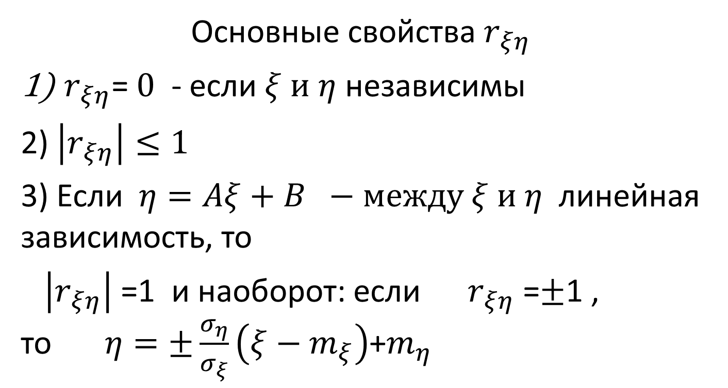
Коэффициент корреляции
Основные свойства $r_{ξη}$
$r_{ξη}$= $0$ - если $ξ и η$ независимы
2) $\left|r_{ξη}\right|≤1$
3) Если $η=Aξ+B −между ξ и η$ линейная зависимость, то
$\left|r_{ξη}\right|$ =1 и наоборот: если $r_{ξη}$ =$±$1 , то$η=±\frac{σ_{η}}{σ_{ξ}}\left(ξ−m_{ξ}\right)$+$m_{η}$

Slide 13
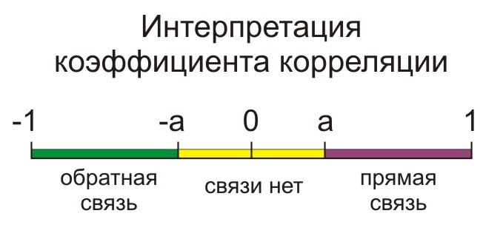

$\left|r_{ξη}\right|$ =1 сильная связь между СВ.
промежуточные значения, близкие к 0, будут указывать на слабую корреляцию между переменными (низкую зависимость): поведение входной переменной не будет совсем (или почти совсем) влиять на поведение другой .

Slide 14
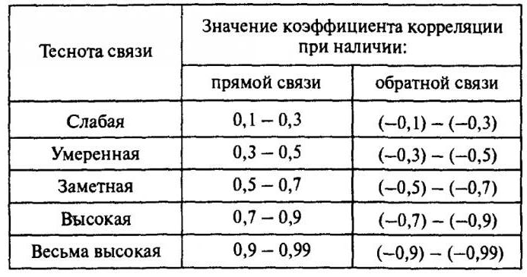

Slide 15
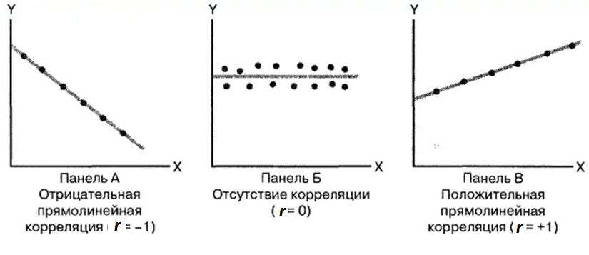

Slide 16

Пример
$$ξ$$ $$η$$ | -1 | 0
-1 | 0 | 0,3
0 | 0,4 | 0,2
Н$айти r_{ξη}$
1. ДСВ:
2. НСВ:$f\left(x,y\right)=\left\{\begin{matrix}\frac{1}{4}, (x,y)∈D \\ 0, (x,y)∉D\end{matrix}\right.$
4
1

Slide 17
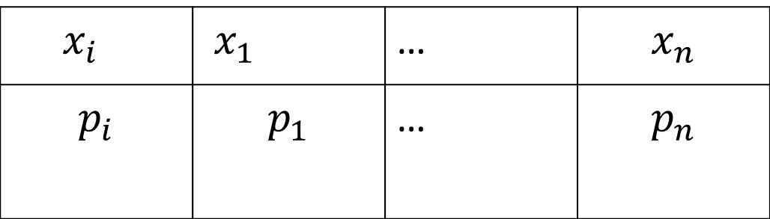

Функция одного случайного аргумента $η=φ(ξ)$
$1) Аргумент ξ$ $−$ дискретная случайная величина
$${x_{i}}_{}$$ | $x_{1}$ | … | $$x_{n}$$
$$p_{i}$$ | $$p_{1}$$ | … | $$p_{n}$$

Slide 18
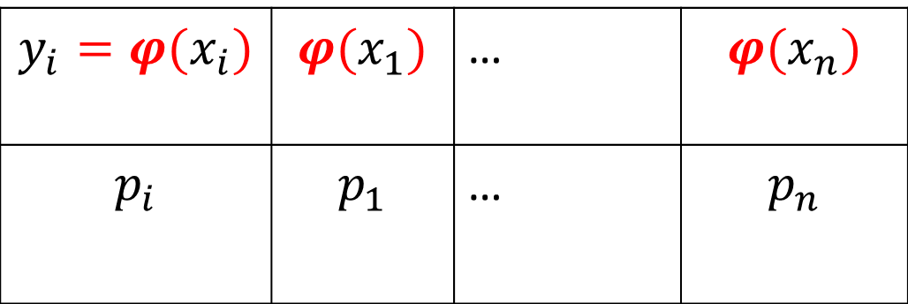

Функция одного случайного аргумента $η=φ(ξ)$
Составим закон распределения для $η=φ\left(ξ\right)$
Одинаковые значения $y_{i}$ объединяем (вероятности складываем) и записываем в порядке возрастания
$$y_{i}=φ(x_{i})$$ | $$φ(x_{1})$$ | … | $$φ(x_{n})$$
$$p_{i}$$ | $$p_{1}$$ | … | $$p_{n}$$

Slide 19

Функция одного случайного аргумента $η=φ(ξ)$
Пример.
Найти закон распределения случайной величины
$η=ξ^{2}+3,$
если случайная величина $ξ$ задана рядом распределения

